Slide 1
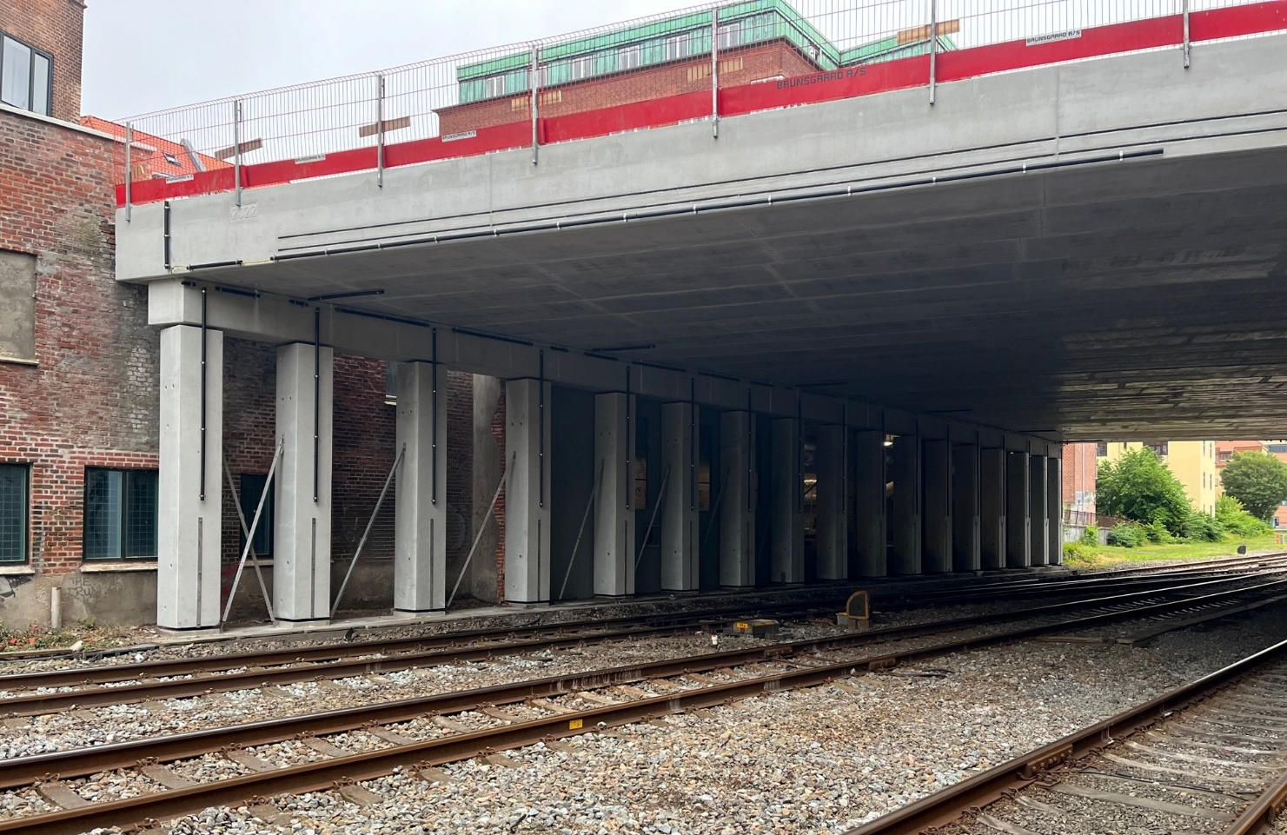

Udskiftning af bro,
Aalborg
Hovedentreprise
Ny bro på Vesterbro
Vesterbro, som er en del af den primære nord-sydgående forbindelse over Limfjordsbroen, er en af de mest trafikerede indre strækninger i Aalborg. Siden 1930 har bilister kunne krydse jernbaneskinnerne ved Hasserisgade. Men her små 100 år senere gik den ikke længere. Trods regelmæssig vedligeholdelse gennem årene var broen i så dårlig stand, at det ikke længere var muligt at forlænge dens levetid.
Derfor er den gamle bro nu blevet revet ned, og en ny bro er opført.
CG Jensen har udført udskiftning af broen over jernbanen samt renovering af et tilhørende garageanlæg.
Arbejdet omfattede:
Udskiftning af eksisterende in situ støbt broplade med ny konstruktion. Udskiftning af søjler og bærebjælker i nordsiden med nye søjler/bjælker.
I sydsiden etablering af en ny lejehylde på eksisterende endevederlag, hvorpå der er udlagt nyt brodæk bestående af 30 stk. præfabrikerede bjælkeelementer, som er sammenstøbt og fastholdes til underlaget med iborede dorne. Entreprisen omfattede desuden udskiftning af fugtisolering på dækkene over garageanlæggene nord og syd for broen inklusiv nødvendige reparationer, ny belægning og ny brolægning. Endvidere er der udført reparationsarbejder i de eksisterende garageanlæg.
Det kan naturligvis ikke undgås at trafikken rammes, når man udskifter en bro på en af Aalborgs mest trafikerede veje, hvor der i gennemsnit passerer op mod 30.000 biler i døgnet. Udskiftning af brodækket blev derfor udført i to faser, hvor hhv. den østlige og vestlige side blev nedbrudt og udskiftet. Vejbanerne blev indsnævret, men det var muligt at komme over broen i ét spor i begge retninger i næsten hele anlægsfasen. Også togtrafikken blev påvirket, da der har været korte perioder med sporspærring.
Broen var i hele perioden åben for cyklende og gående.
Banedanmark har udnyttet vejarbejdet til at sænke sporene under viadukten 90 cm som et led i deres plan om at elektrificere togene. Derfor kører toget nu nedad under broen og op igen på den anden side. Det har medført at broens to vægge skulle forstærkes i fundamentet.
Arbejdet blev udført hurtigere end planlagt, hvilket medførte kortere afspærring for trafikken end forventet.
Beliggenhed
Hasserisgade, Aalborg
Byggetype
Renovering
Kunde
Aalborg Kommune
Ingeniør
COWI A/S
Byggeperiode
03.2022-09.2022
Omfang
xx m²
Entrepriseform
Hovedentreprise
Projekt nr.
130917
Kontraktsum
27,863 mio. DKK ekskl. moms
DK-Fabriksparken 37
2600 Glostrup
Tlf: +45 43 44 68 00
info@cgjensen.dk
www.cgjensen.dk

